Slide 1
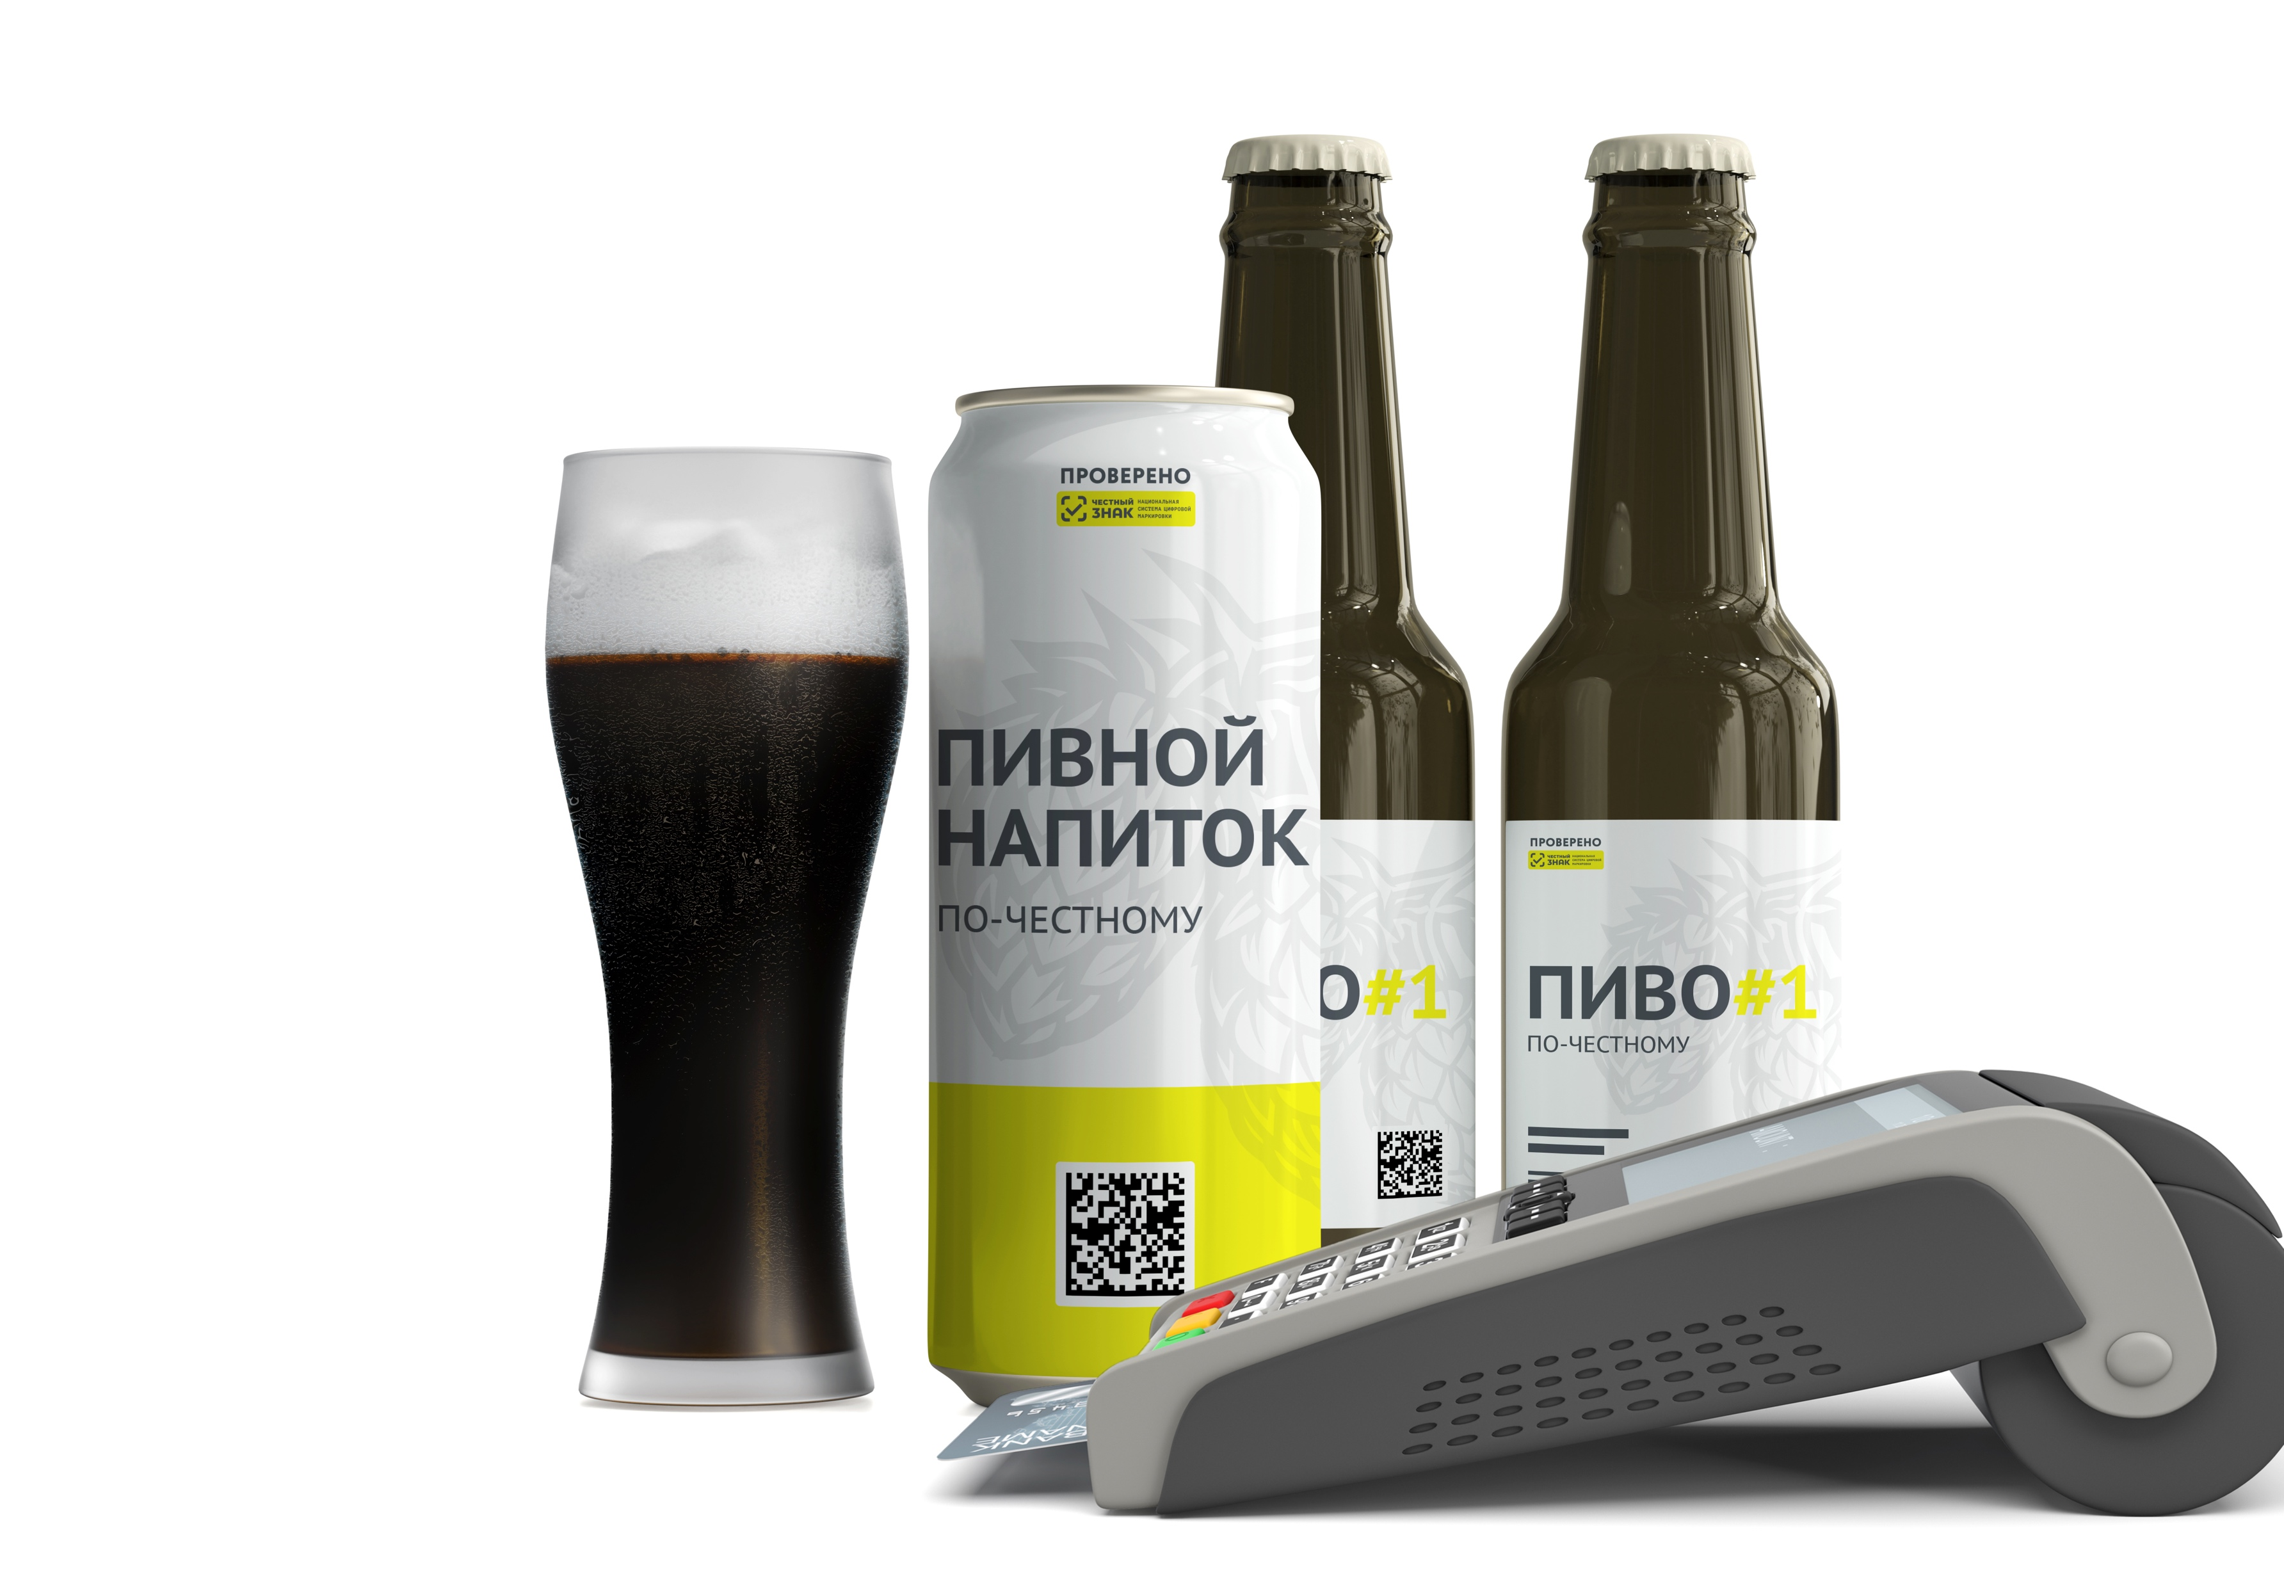

Маркировка пива и слабоалкогольных напитков
Эксперимент по прослеживаемости пива и слабоалкогольных напитков в Республике Татарстан
08.09.2023

Slide 2


Нормативная база
Постановление кабинета министров республики Татарстан от 31.03.2023 №383 «О проведении эксперимента по обеспечению прослеживаемости движения пива, напитков, изготавливаемых на основе пива, упакованных в транспортной таре «кега»»
Постановления Правительства РФ от 30 ноября 2022 г. №2173
«Об утверждении Правил маркировки пива, напитков, изготавливаемых на основе пива, и отдельных видов слабоалкогольных напитков средствами идентификации и особенностях внедрения государственной информационной системы мониторинга за оборотом товаров, подлежащих обязательной маркировке средствами идентификации, в отношении пива, напитков, изготавливаемых на основе пива, и отдельных видов слабоалкогольных напитков»

Slide 3
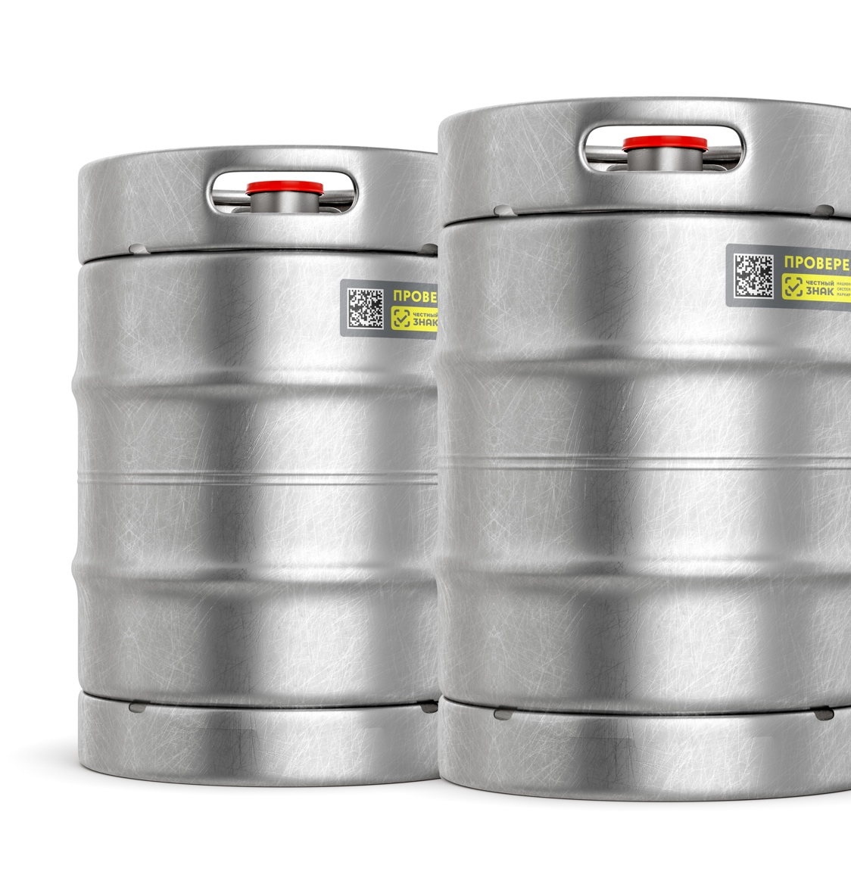

Продукция, подлежащая маркировке (ППР 2173 от 30.11.2022 г.)
Пиво солодовое и напитки пивные
Коды ТН ВЭД: 2203 00, 2206 00;
Коды ОКПД-2: 11.05.10.120; 11.05.10.130; 11.05.10.160
Сидры
Коды ТН ВЭД: 2206 00 310 0; 2206 00 510 0; 2206 00 810 0
Коды ОКПД-2: 11.03.10.211; 11.03.10.212
Прочие напитки с фактической концентрацией спирта не более 7% (медовуха, пуаре)
Коды ТН ВЭД: 2206 00 390 1; 2206 00 590 1; 2206 00 890 1
Коды ОКПД-2: 11.03.10.210
Не подлежит обязательной маркировке
Безалкогольное пиво, коды ТН ВЭД: 2202 91 000 0
Танковое пиво (форфасное, бойлерное)
В целях определения продукции, подлежащей обязательной маркировке средствами идентификации, необходимо руководствоваться одновременно кодом ТН ВЭД и кодом ОКПД-2

Slide 4



Подача сведений об обороте в рамках эксперимента в Республике Татарстан
1.1
2.1
ЕГАИС
Фиксация сведений об отгрузке
Перемещение товаров с баланса продавца на баланс покупателя
1
2
3.1
3.2
УЧАСТНИКИ ОБОРОТА
Формирование ТТН (без КИ*)
Отгрузка
УПД (с указанием КИ*)
АКТ Приемки (закрывает ТТН)
Приемка
УПД (с указанием КИ*)
Квитанции о регистрации сведений
Квитанции о регистрации сведений
ОЭДО
Передача сведений
1.2
2.2
СИСТЕМА МАРКИРОВКИ
Регистрация смены владельца КМ с продавца на покупателя
* КИ – коды идентификации

Slide 5





Основные действия оптовой компании в рамках эксперимента
1
2
3
Регистрация участника оборота в Честном Знаке (ГИС МТ) + регистрация в качестве участника эксперимента
Приёмка маркированных пива и слабоалкогольных напитков по УПД (с кодами идентификации). Передача УПД с титулом Покупателя в ГИС МТ не позднее следующего рабочего дня с даты приемки
Отгрузка маркированного пива и слабоалкогольных напитков с указанием в УПД кодов идентификации
БЕЗ ИЗМЕНЕНИЙ
Подача сведений в ЕГАИС AS IS в объемно-артикульном виде: приемка, отгрузка, списание

Slide 6
Пошаговая блок-схема работы для оптовой организации
1
2
3
4
5
6
Начало работы
в системе маркировки
Зарегистрироваться в эксперименте
Подключиться к ЭДО
Доработка ПО и настройка оборудования
Обучить персонал
Подавать сведения об обороте в ГИСы**
1.1
2.1
3.1
4.1
5.1
6.1
Получить
УКЭП, установить драйвера и плагин для браузера
Подготовить заявку по типовой форме
Заключить договор
с ОЭДО или использовать ЭДО Лайт
Интеграция ТУС* с ЭДО (при необходимости)
Подготовить инструкции по приемке и отгрузке
Осуществлять приемку и отгрузку по УПД с подачей сведений в ГИС МТ
1.2
2.2
3.2
4.2
5.2
6.2
Пройти регистрацию в ГИС МТ
Загрузить заявку в ЛК, подписать, отправить
Настроить роуминг в ЭДО с партнерами
Вывод из оборота, кроме розничной реализации (при необходимости)
Провести обучение сотрудников
Соблюдать текущие требования при подаче сведений в ЕГАИС
1.3
2.3
4.3
Дозаполнить
Профиль в ЛК и подписать договоры
Найти себя в перечне зарегистрированных участников на сайте Госалкогольинспекции
Проверить сканер/ТСД, использовать МП ЧЗ Бизнес***
* ТУС – товаро-учетная система ** ГИСы – Государственные информационные системы (ГИС МТ и ЕГАИС)
*** МП ЧЗ – Мобильное приложение «Честный ЗНАК.Бизнес»

Slide 7




ИНСТРУМЕНТЫ ДЛЯ РАБОТЫ С УПД
Формирование УПД
Передача УПД
через оператора ЭДО покупателю
Подписание УПД
покупателем не позднее следующего рабочего дня с даты приемки
V
Коммерческий Оператор ЭДО
Производитель
Импортер
Оптовое звено
Розница
V
ЭДО-Лайт
V
Мобильное приложение ЧЗ Бизнес
Указанные в формате УПД КИ потребительских упаковок не должны быть выбывшими из оборота.
Метод проверки сведений по УПД до подачи в ГИС МТ описан в разделе «Предварительная проверка УПД до свершения факта приёмки со стороны покупателя» в Методических Рекомендациях по описанию сведений о передаче маркированных товаров при оформлении электронных документов для уведомления ГИС МТ об обороте маркированной продукции

Slide 8

СПАСИБО
ЗА ВНИМАНИЕ!
support@crpt.ru
Честныйзнак.рф

